Slide 1
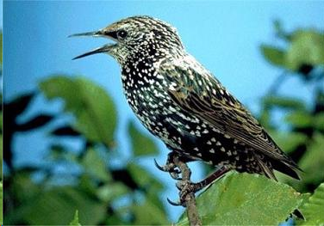
Estorninho
O estorninho-malhado é uma pequena ave (25 cm de comprimento) de cor negra, com reflexos verde e púrpura e que no Inverno – altura do ano em que se encontra em Portugal – tem a plumagem densamente salpicada de cinzento.

